Slide 1
微信小程序

Slide 2
01
微信小程序集成Redux

Slide 3
目录
DIRECTORY
小程序的模块化
微信的文档并没有指出如何使用第三方库，所以只能从微信小程序的模块化入手。
小程序给我们暴露了两个参数require和module，require用来在模块中加载其他模块，
module用来将模块中的方法暴露出去：module.exports = function(){}
所以只需要让第三方库的代码使用这种形式的export就可以了。

Slide 4
目录
DIRECTORY
构建Redux的微信小程序包
1、下载Redux的代码到本地
git clone https://github.com/reactjs/redux.git
2、安装依赖
npm install
npm run build:umd
3、拷贝进工程目录
例如，我们拷贝到libs目录下，那么我们在程序中使用时，只要当做是一个本地模块去
require就可以了：var redux = require('./libs/redux.js')
另：有一个捷径就是直接搜cdn xxx就行了

Slide 5
目录
DIRECTORY
集成Redux-devtools
因为微信小程序的开发环境是定制的，暂时没有发现办法直接安装redux-devtool的插件。
1、安装remote-redux-devtools
1）原版的remote-redux-devtools使用的一个websocket的依赖会使用原生的WebSocket，
小程序是不支持的，所以需要改成小程序的websocket实现。
2）修改好的包在这里：remote-redux-devtools
3）把代码下载到工程目录里面就可以用了。
2、安装和启动remotedev-server
npm install –g remotedev-server
remotedev --hostname=localhost --port=5678

Slide 6
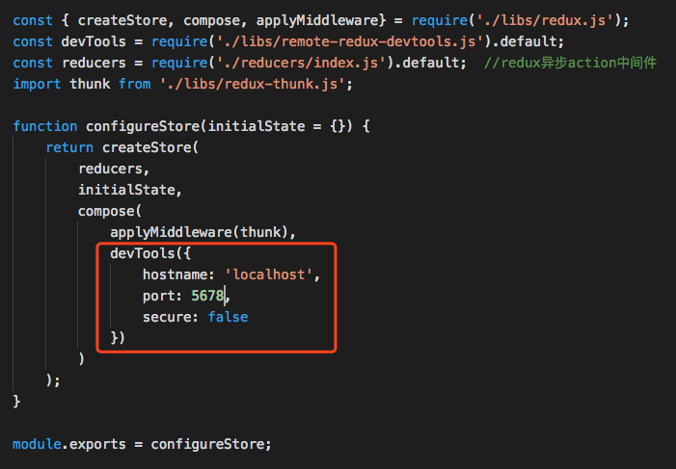
目录
DIRECTORY
集成Redux-devtools
3、集成devtool 4、打开监视器
访问localhost:5678
源码地址： https://github.com/zlj0310/wechat-redux

Slide 7
02
fly.js vs axios

Slide 8
目录
DIRECTORY
共同点
都支持Promise API
都同时支持Node和Browser环境
都支持请求/相应拦截器
都支持自动转换JSON

Slide 9
目录
DIRECTORY
不同点
1、浏览器环境
浏览器环境下两者功能不分伯仲，最大的不同是大小，fly.min.js只有4K左右，
而axios.min.js 12K左右。Fly更轻量，集成成本更低。
2、Node环境
Node下 Fly 的功能要明显强于axios，Fly在node下不仅提供了文件下载、上传
的API，而且还可以通过 fly.$http 直接调用 request 库 的所有功能。
3、Http Engine
Fly中提出了Http Engine的概念，Fly可以通过更换Http Engine的方式实现很多
有趣的功能，比如全局Ajax拦截。

Slide 10
目录
DIRECTORY
不同点
4、请求转发
Fly最大的特点就是在混合APP中支持请求转发，而axios不支持，关于请求转发的
详细内容请参照请求重定向 。值得注意的是，作者决定写fly之前最重要的一个
背景就是，在web app中，webview无法拦截ajax请求，而当时现有的js http请求库
没有一个提供请求转发的功能。
5、设计思想
Fly采用分层的设计思想，将上层用户接口和底层Http Engine分离。采用适配器
模式，让实现Http Engine变的非常容易。

Slide 11
03
微信小程序组件化
开发框架WePY

Slide 12
目录
DIRECTORY
介绍
WePY 是一款让小程序支持组件化开发的框架，通过预编译的手段让开发者可以选择
自己喜欢的开发风格去开发小程序。

Slide 13
目录
DIRECTORY
特性
类Vue开发风格
支持自定义组件开发
支持引入NPM包
支持Promise
支持ES2015+特性，如Async Functions
支持多种编译器，Less/Sass/Styus、Babel/Typescript、Pug
支持多种插件处理，文件压缩，图片压缩，内容替换等
支持 Sourcemap，ESLint等
小程序细节优化，如请求列队，事件优化等

Slide 14
目录
DIRECTORY
安装使用
1、安装（更新）wepy命令行工具：
npm install wepy-cli -g
2、生成开发示例：
wepy new myproject
3、开发实时编译：
wepy build --watch

Slide 15
目录
DIRECTORY
安装使用
开发者工具使用：
1）使用微信开发者工具新建项目，本地开发选择dist目录。
2）微信开发者工具-->项目-->关闭ES6转ES5。重要：漏掉此项会运行报错。
3）微信开发者工具-->项目-->关闭上传代码时样式自动补全 重要：某些情况下漏掉
此项会也会运行报错。
4）微信开发者工具-->项目-->关闭代码压缩上传 重要：开启后，会导致真机computed,
props.sync 等等属性失效。
5）项目根目录运行wepy build --watch，开启实时编译。

Slide 16
谢谢观看

